Slide 1
AYUNTAMIENTO DE SAN PEDRO TLAQUEPAQUE
GOBIERNO 2018 - 2021
Secretaria General del Ayuntamiento
Dirección de Delegaciones y Agencias Municipales
DELEGACIÓN MUNICIPAL TOLUQUILLA
Informe Marzo 2021

Slide 2
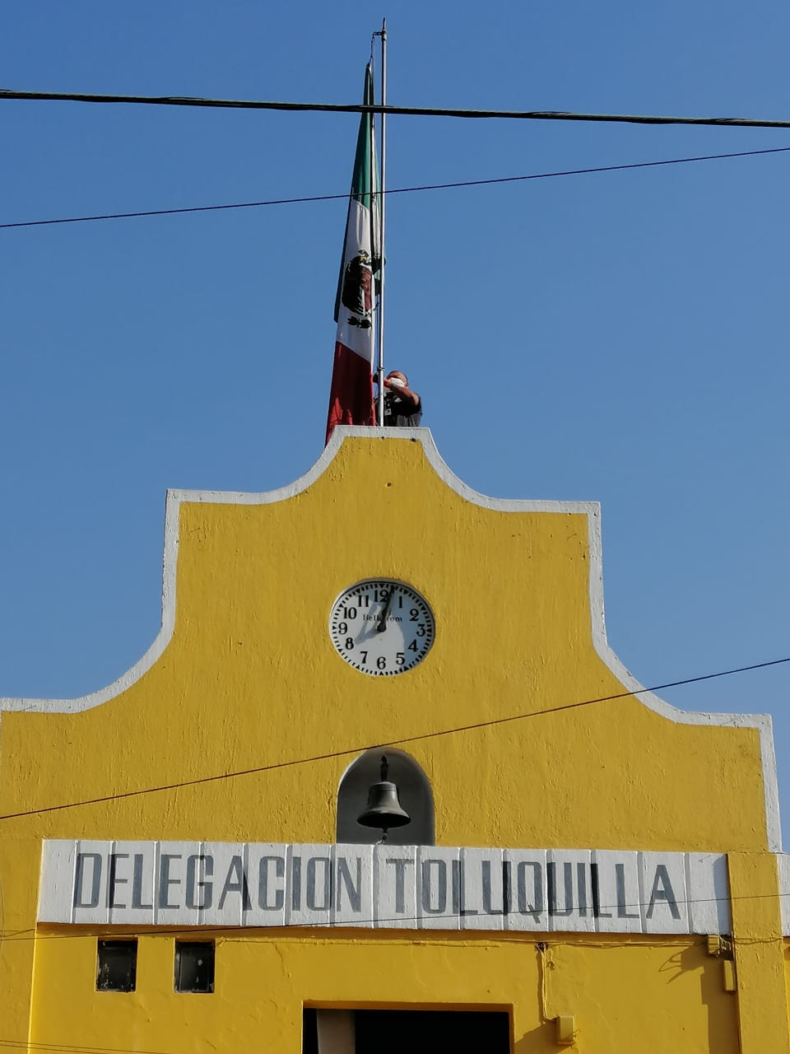
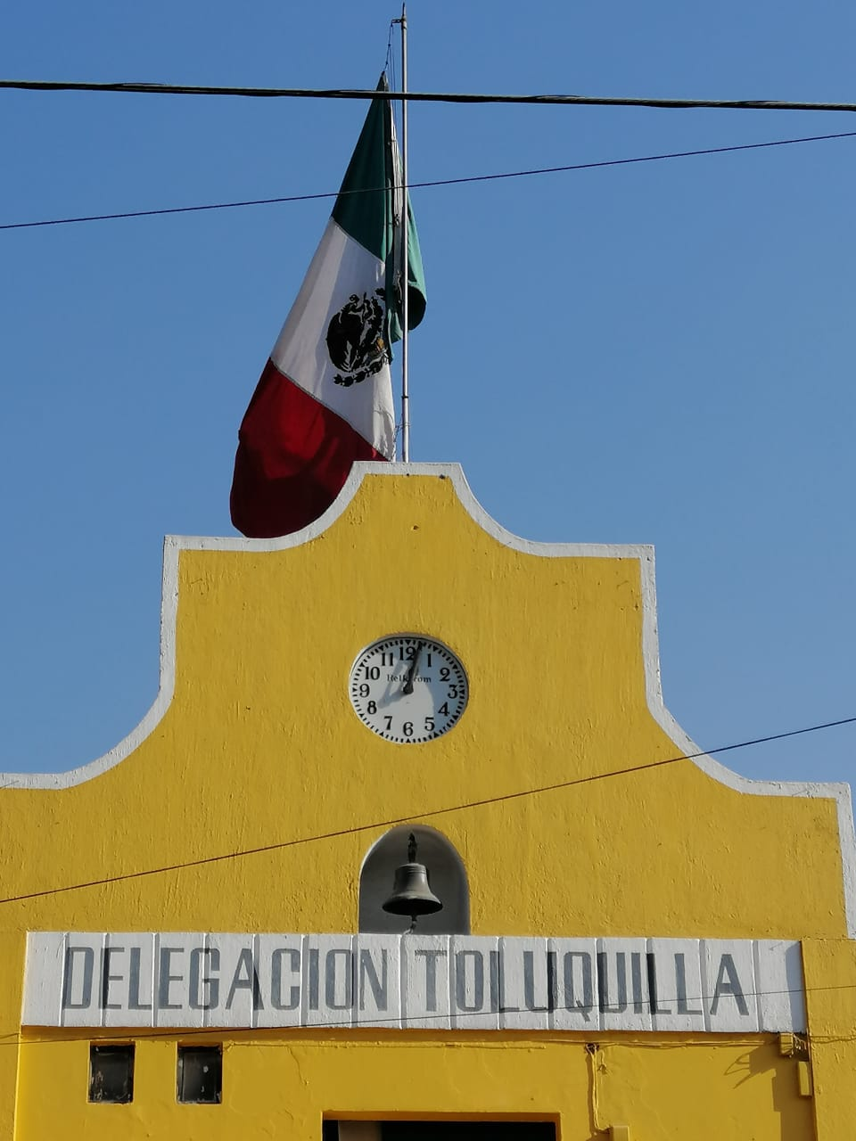
3 Visita a Colonias
Marzo 2021
24 DE FEBRERO 2021
A las 09:00 hrs. Francisco Pérez, Auxiliar de la Delegación, realizo el izamiento de la Bandera Nacional Mexicana, en la Delegación de Toluquilla.

Slide 3
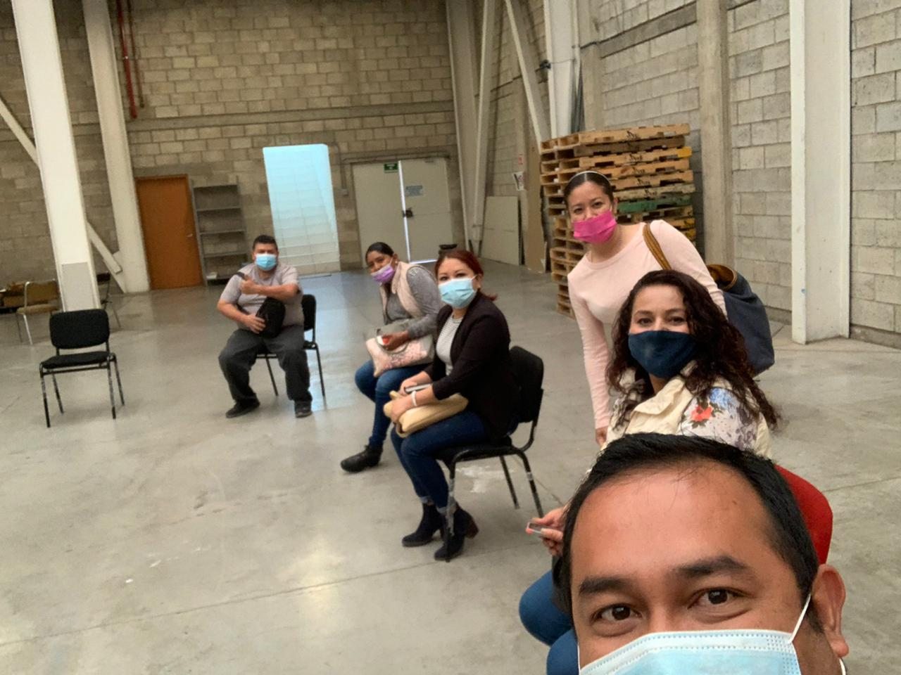
3 Visita a Colonias
Marzo 2021
24 DE FEBRERO 2021
A las 10:00 hrs. La Delegada Yerania Celaya, asistió a la reunión de Delegados con Políticas Públicas.

Slide 4
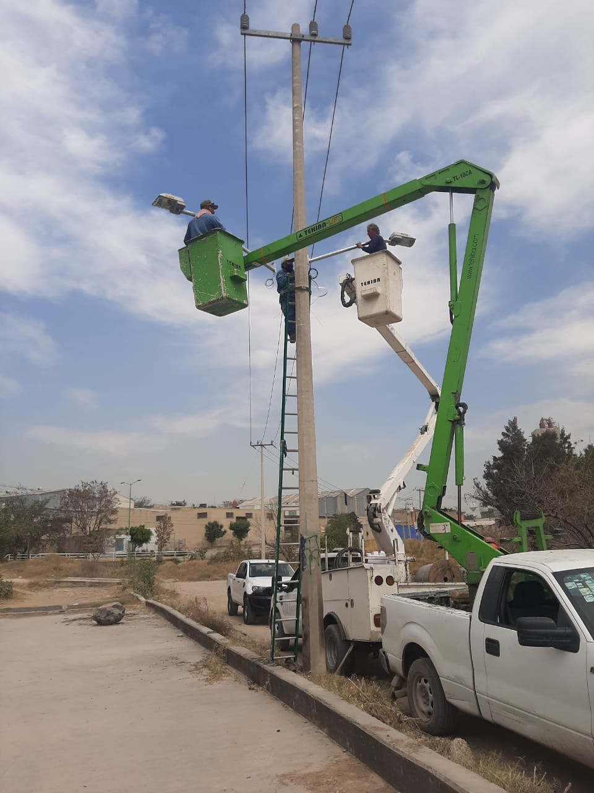
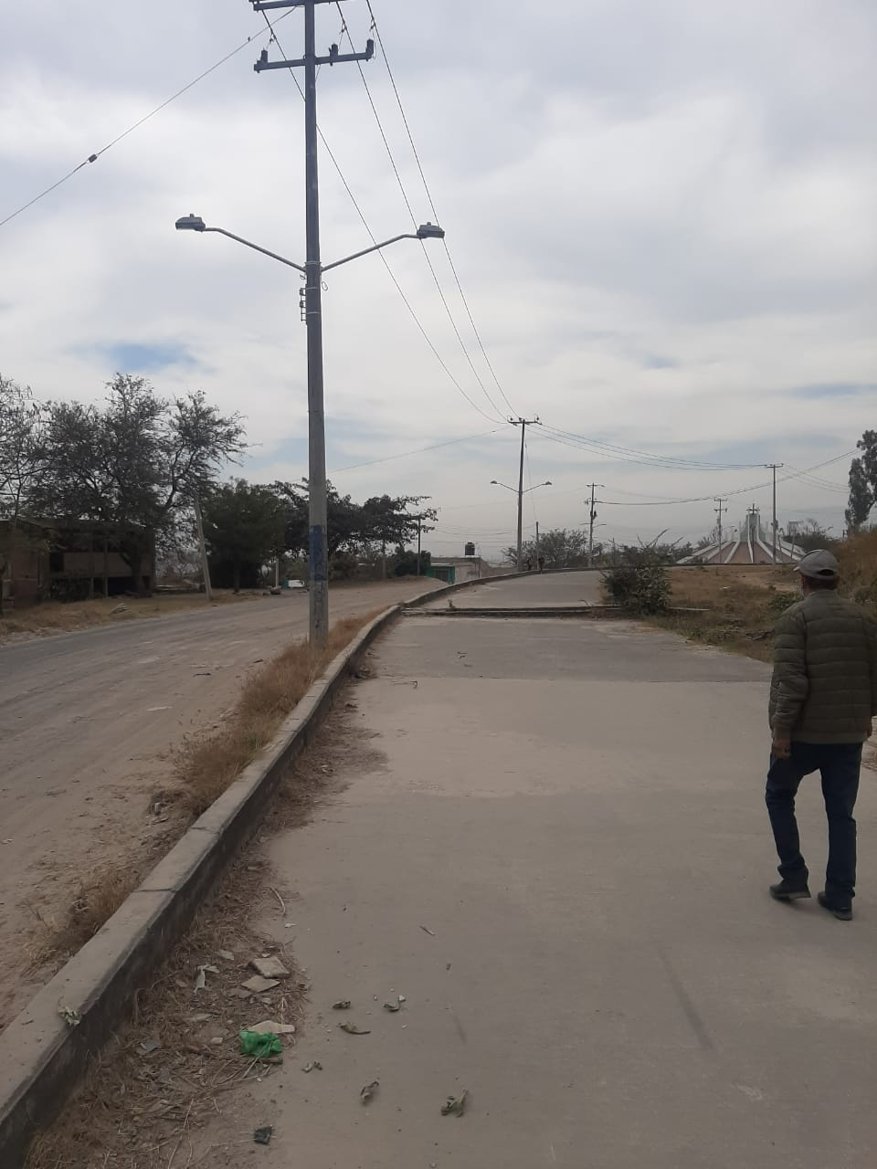
3 Visita a Colonias
Marzo 2021
25 DE FEBRERO 2021
A las 10:00 hrs. La Delegada Yerania Celaya, verificó la instalación de luminarias en la calle Andrés Carreón (7) de la colonia Guadalupe Ejidal, y en la calle Francisco Silva Romero (6) en la colonia Lomas del Cuatro, realizado por personal de Alumbrado Público..

Slide 5
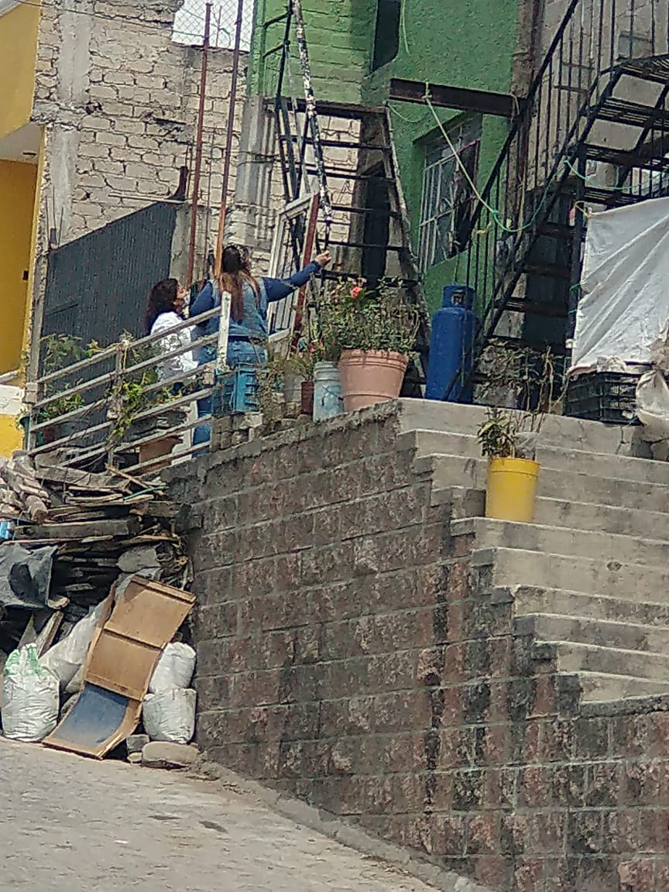
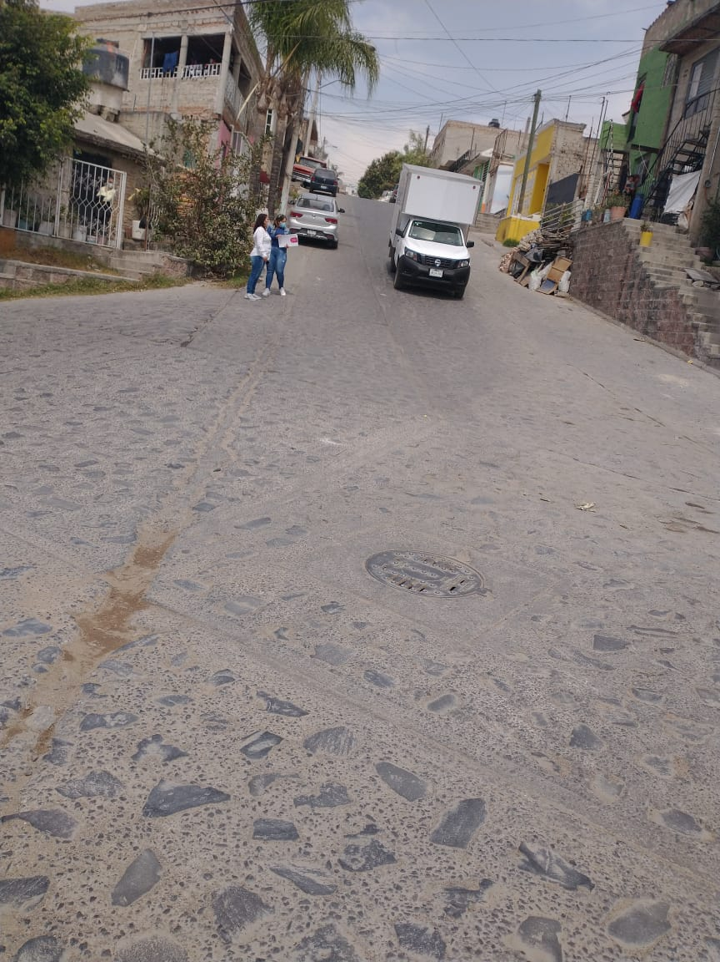
3 Visita a Colonias
Marzo 2021
25 DE FEBRERO 2021
A las 13:00 hrs. La Delegada Yerania Celaya, Ricardo Meléndez y Francisco Pérez, Auxiliares de la Delegación, apoyaron en la entrega de escrituras en la colonia Nueva Santa María.

Slide 6
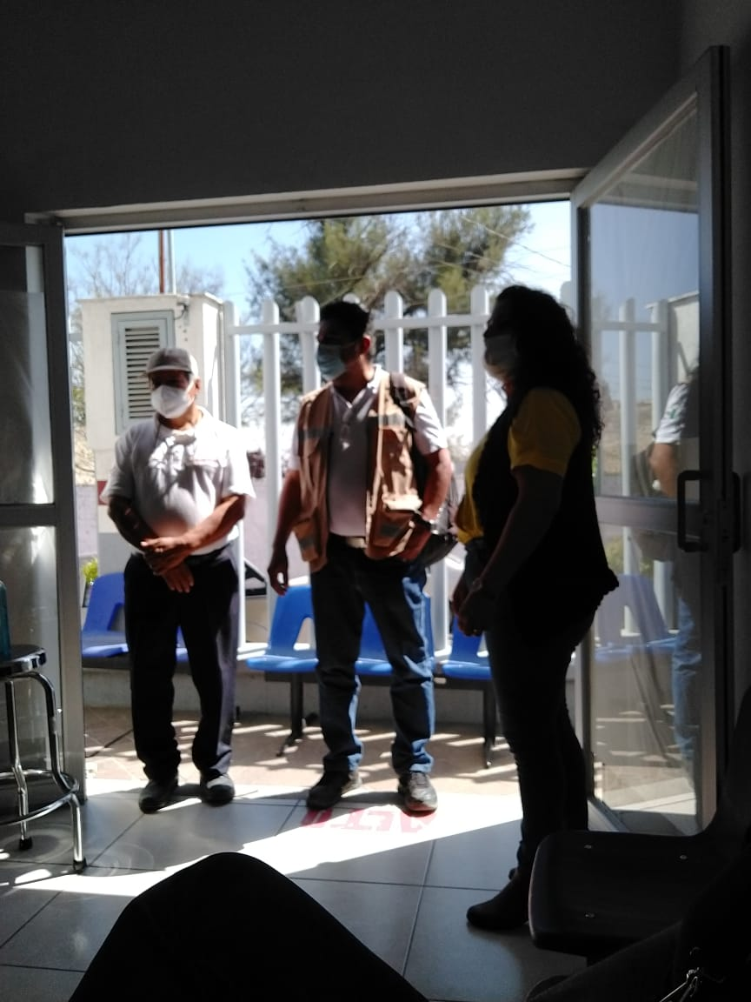
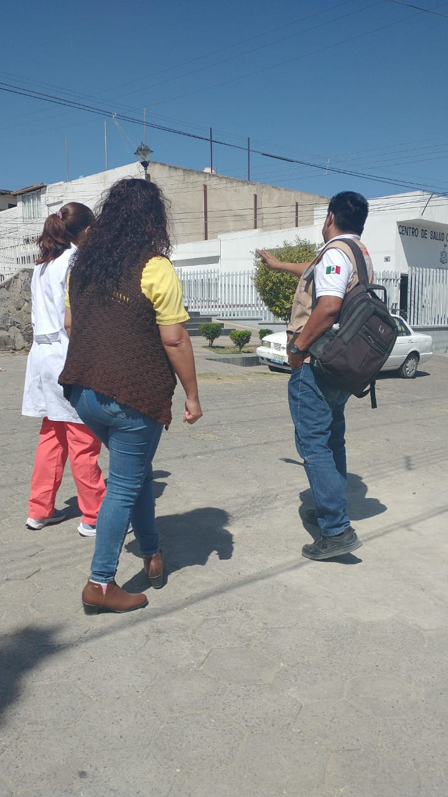
3 Visita a Colonias
Marzo 2021
05 DE MARZO 2021
A las 09:00 hrs. La Delegada Yerania Celaya, Ricardo Meléndez y Francisco Pérez, Auxiliares de la Delegación, realizaron un recorrido por el Centro de Salud del Cerro del Cuatro, que será utilizado como puesto de vacunación para Covid-19 del 08 al 10 de Marzo.

Slide 7
3 Visita a Colonias
Marzo 2021
DEL 08 AL 10 DE MARZO 2021
A las 06:00 hrs. La Delegada Yerania Celaya, Ricardo Meléndez y Francisco Pérez, Auxiliares de la Delegación, apoyaron en la Campaña de Vacunación contra Covid – 19 que se llevó a cabo en el Centro de Salud del Cerro del Cuatro.

Slide 8
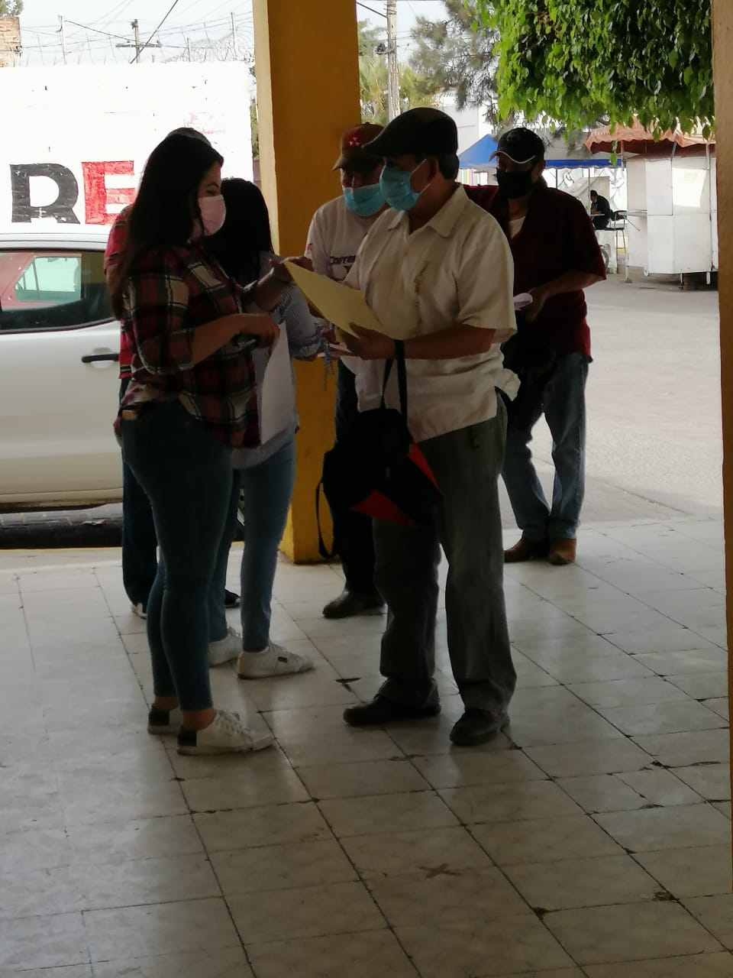
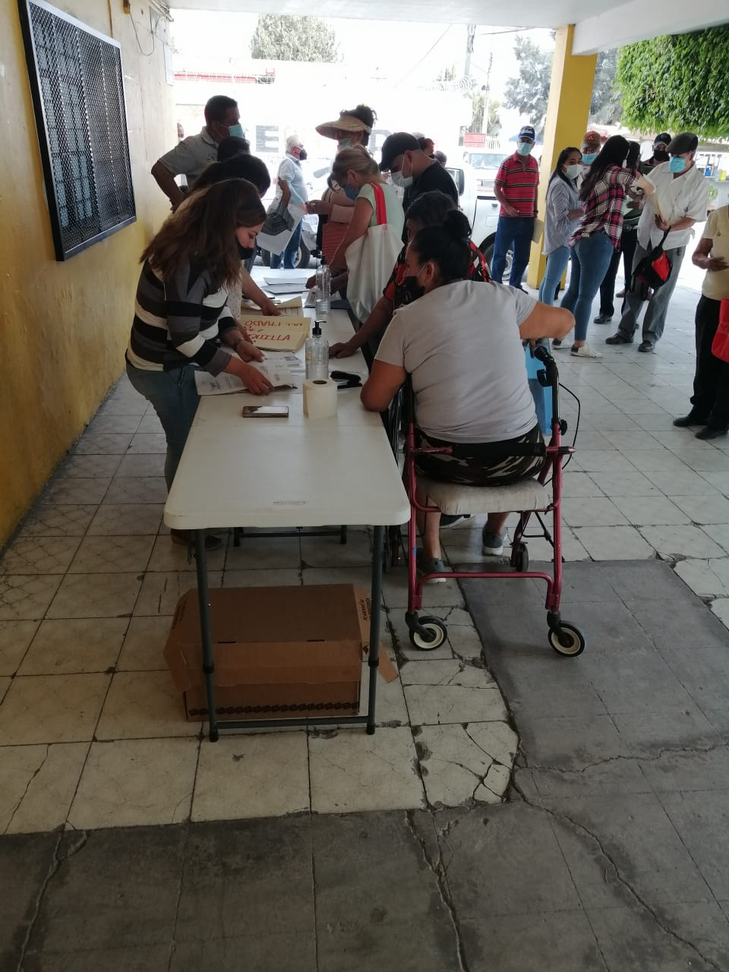
3 Visita a Colonias
Marzo 2021
09 DE MARZO 2021
A las 13:00 hrs. Se llevó a cabo el trámite de la Exención de Pago Predial en la Delegación de Toluquilla, realizado por personal de la Tesorería Municipal.

